Slide 1
গণিত ডিজিটাল ক্লাসে সবাইকে
স্বা
গ
ত
ম

Slide 2
শিক্ষক পরিচিতি
মোঃ ওয়াহেদ আলী,
সহকারি শিক্ষক,
নুরপুর বালিকা উচ্চ বিদ্যালয়।
নুরপুর, নাসিরনগর, ব্রাহ্মণবাড়িয়া।
শ্রেণিঃনবম
অধ্যায়ঃ২য়
পাঠ শিরোনামঃসেট
সময়_৫0মিনিট
তাং-১২/০৩/২০20খ্রিঃ

Slide 3
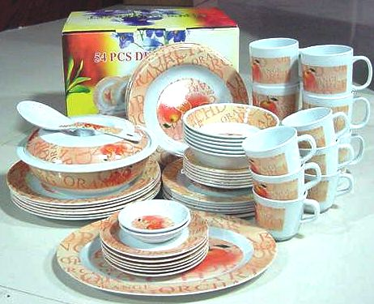
নিচের চিত্রগুলি লক্ষ করি
এক সেট বই
সোফা সেট
ডিনার সেট

Slide 4
আজকের পাঠ
সেট

Slide 5
শিখনফল
২।সেটের সংযোগ ও ছেদ সেট ব্যখ্যা করতে পারবে।
১।সেটের সংজ্ঞা দিতে পারবে।
২।সেট প্রকাশের পদ্ধতি বর্ননা করতে পারবে।

Slide 6
সেট
সেটঃ বাস্তব বা চিন্তাজগতের সুনির্ধারিত বা সুনির্দিষ্ট সংগ্রহকে সেট বলে।
সেটকে সাধারণত ইংরেজী বর্ণমালার বড় হাতের অক্ষর A,B,C… ..X,Y,Z দ্বারা প্রকাশ করা হয়।
যেমনঃ 2,4,6 সংখ্যা তিনটির সেট যদি A হয় তবে লিখা যায় A={2,4,6}
সেটের প্রত্যেক বস্তু বা সদস্যকে সেটের উপাদান(elememnt) বলা হয় এবং সেটের উপাদানকে ইংরেজী বর্ণমালার ছোট হাতের অক্ষর দ্বারা প্রকাশ করা হয়।একাধিক উপাদান থাকলে কমা (,) দ্বারা আলাদা করতে হয়। যেমন- B={a,b,c}

Slide 7
একক কাজ
প্রত্যেকে নিজেদের প্রিয় ফুল অথবা ফল নিয়ে একটি করে সেট গঠন কর।

Slide 8
সেট প্রকাশের পদ্ধতি
সেটকে দুইভাবে প্রকাশ করা যায়,যথা-
তালিকা পদ্ধতি
(Tabular Method)
সেট গঠন পদ্ধতি (Set Builder Method)-
এ পদ্ধতিতে সেটের সকল উপাদান সুনির্দিষ্টভাবে উল্লেখ করে দ্বিতীয় বন্ধনীর { } এর মধ্যে আবদ্ধ করা হয় এবং একাধিক উপাদান থাকলে ‘কমা’ দিয়ে উপাদানগুলোকে আলাদা করা হয়।
যেমনঃ A={1,2,3,4}
এ পদ্ধতিতে সেটের সকল উপাদান সুনির্দিষ্টভাবে উল্লেখ না করে উপাদান নির্ধারণের জন্য সাধারন ধর্মের উল্লেখ থাকে।
যেমনঃ B={x:x স্বাভাবিক সংখ্যা}

Slide 9
তালিকা পদ্ধতিঃ A={3,5,7,9}
B={7,14,21}

Slide 10
জোড়ায়
কাজ
১।B={x:x,28 এর গুননীয়ক} সেটটিকে তালিকা পদ্ধতিতে প্রকাশ কর।
2। {5, 10,15}সেটটিকে সেট গঠন পদ্ধতিতে প্রকাশ কর

Slide 11
সংযোগ সেট(Union of set)
দুই বা ততোধিক সেটের সকল উপাদান নিয়ে গঠিত সেটকে সংযোগ সেট বলে।মনে করি A ও B দুইটি সেট।A ও B সেটের সংযোগকে A$∪B$দ্বারা প্রকাশ করা হয় এবং পড়া হয় A সংযোগ B অথবা A union B.
উদহারনঃ A={3,4,5} এবং B={4,6,8}.
তাহলে A$∪B=${3,4,5,6,8}

Slide 12
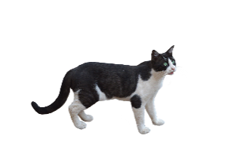
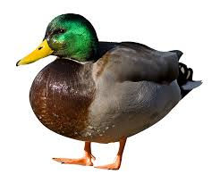
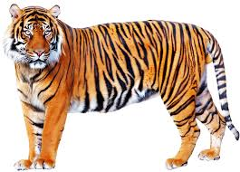
চিত্রের সাহায্যে সংযোগ সেট সেট বোঝার চেষ্টা করি।
$$∪$$
উত্তরের জন্য এখানে ক্লিক করি।

Slide 13
ছেদ সেট(Intersection of set)
দুই বা ততোধিক সেটের সাধারন উপাদান নিয়ে গঠিত সেটকে ছেদ সেটবলে।মনে করি A ও B দুইটি সেট।A ও B সেটের সংযোগকে A$∩B$দ্বারা প্রকাশ করা হয় এবং পড়া হয় A ছেদ B অথবা A Intersection B.
উদহারনঃ A={3,4,5} এবং B={4,6,8}.
তাহলে A$∩B=${4}

Slide 14
চিত্রের সাহায্যে ছেদ সেট বোঝার চেষ্টা করি।
$$∩$$
উত্তরের জন্য এখানে ক্লিক করি।

Slide 15
মুল্যয়ন
১।সেট কি?
৩।সেটের তালিকা পদ্ধতি কি?
২।সেট কত প্রকার ও কি কি?
৪।সংযোগ ওছেদ সেট বলতে কি বোঝায়?

Slide 16
বাড়ির কাজ
A={1,3,5}, B={1,3,5} হলে-
(ক)A সেটটিকে সেট গঠন পদ্ধতিতে প্রকাশ কর।
(খ)A$∪(B∩C)$এর মান কত?
(গ)প্রমান কর যে,(A$∪$B)$∩C=$(A$∩$C)$∪$(B$∩$C.

Slide 17
সবাইকে ধন্যবাদ

